Slide 1

PG 가맹점 서브몰 · 카드사 심사 안내
신규 가맹점 등록 시 제출 서류 및 결제 경로 캡처 가이드

Slide 2

회신 안내
본 PPT 파일에 직접 작성·캡처 첨부하여 메일로 회신해 주시기 바랍니다.
📌 본 PPT 파일을 다운로드 후 각 슬라이드에 직접 작성·이미지 첨부하여 회신 (별도 워드/한글 파일 불가)
[ 카드사 필수 요청사항 ] — 미반영 시 심사 반송 처리
① 홈페이지 사업자 정보 기재
② 결제창 캡처
③ 결제수단 다중 신청 시 별도 첨부
홈페이지 하단(Footer)에 사업자등록증과
동일하게 아래 5가지 정보 모두 기재
• 사업자등록번호
• 상호명
• 사업장 주소
• 대표자명
• 유선전화
결제 프로세스 마지막 단계의 결제창은
반드시 「하나카드 결제창」으로 캡처
(→ 슬라이드 9 참조)
신청한 결제수단별로 결제 프로세스를
각각 별도 캡처하여 첨부
• 인증 단건결제 → 카드사 인증창 필수
• 정기결제(빌키) → 카드 등록화면 필수
※ 미기재 시 심사 반송
※ KPN PG 결제창 + 하나카드 선택 화면
※ 슬라이드 7~8 참조
2
© Korea Payment Networks Limited All Right Reserved.

Slide 3
1) 업체 정보
연동할 웹·APP 내 사업자등록번호·대표명·유선번호·주소 등 사업자등록증상의 정보와 모두 일치해야 합니다.
업체명
매또컴퍼니
서비스 소개
영어 단어 1200개를 8초 애니메이션으로 학습하는 웹 기반 디지털 콘텐츠
사업자 등록번호
308-15-96097
사이트 URL
https://inkword.site
대표명
이미현
TEST ID
thot168190+kakao@gmail.com
대표자 생년월일
1972. 02. 22.
TEST PW
Inkword2026!
담당자명
이미현
서비스 개시(예정)일
이미 운영 중 (정식 오픈 2026년 9월 예정)
담당자 이메일
thot168190@gmail.com
판매 품목
영어 학습용 디지털 콘텐츠 이용권 (단건)
담당자 연락처
010-2058-9900
월 예상 매출액
월 100만원
고객센터 번호
010-2058-9900
객단가
9,900원
서비스명(사이트명)
보는 단어장 (inkword)
비고
비회원 구매 불가 · 로그인 후 결제 / 정기결제(빌키) 미사용, 인증 단건결제만 신청
※ TEST ID/PW는 결제 경로 검수를 위해 반드시 제공해 주시기 바랍니다.
3
© Korea Payment Networks Limited All Right Reserved.

Slide 4
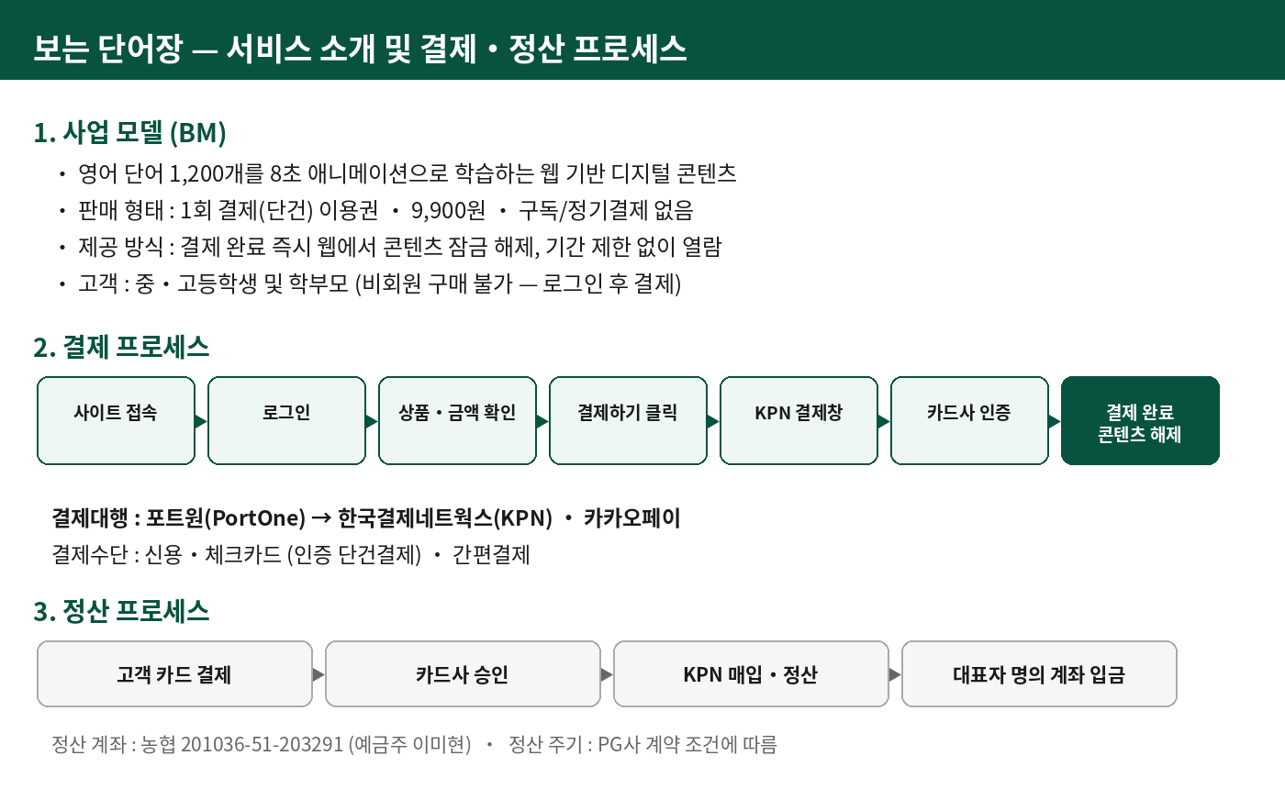
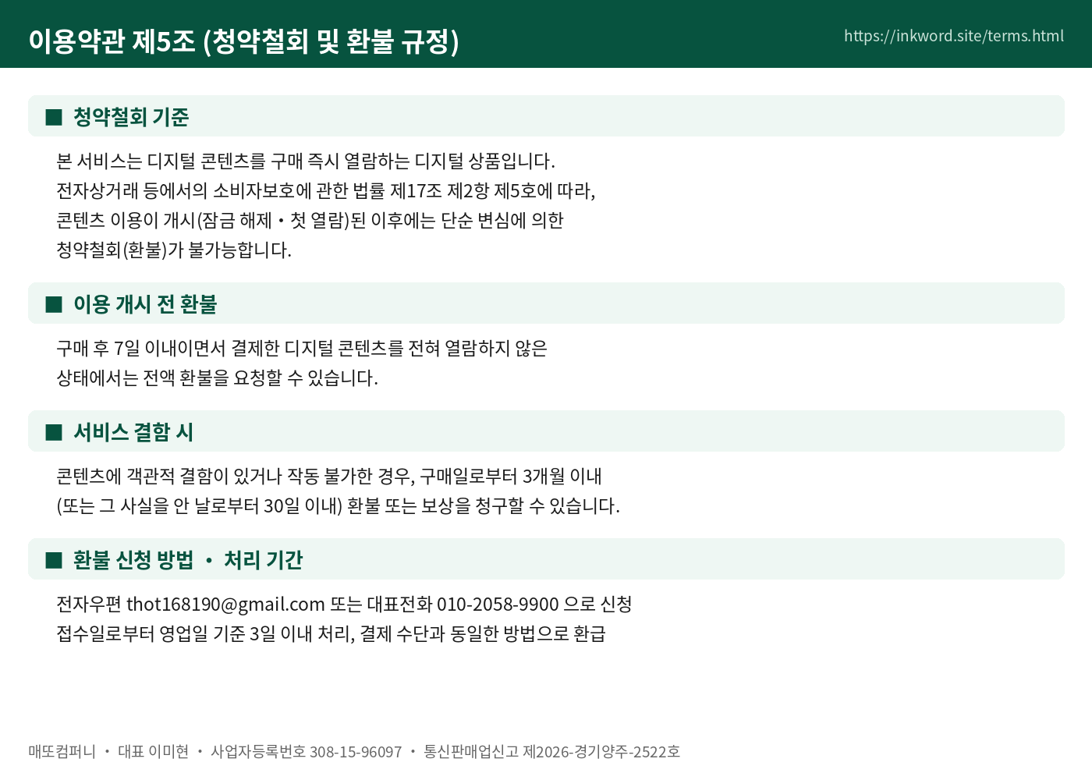
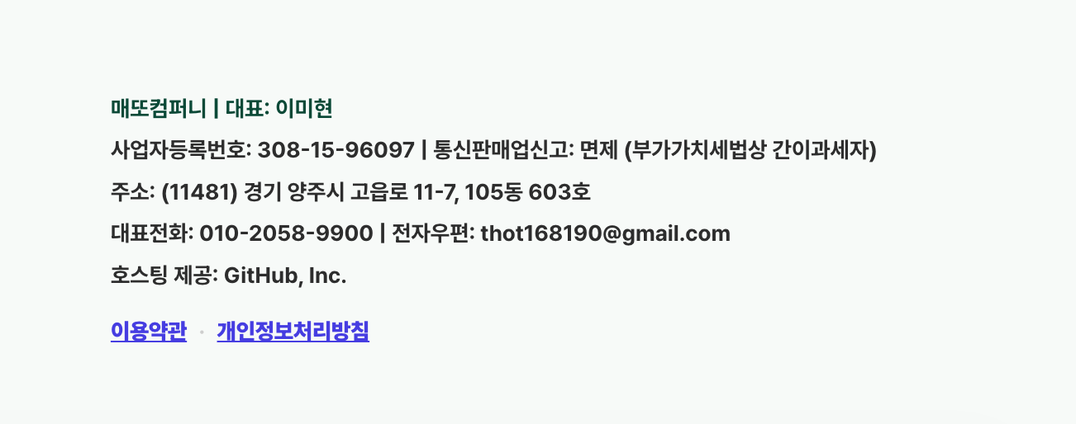
2) 서비스·환불 관련 서류
BM·결제·정산 Process가 명확히 이해되도록 아래 3종을 모두 첨부해 주세요.
① 서비스 소개서
② 홈페이지 하단 정보
③ 환불약관
BM 형태 / 결제·정산 Process가 쉽게 이해 가능해야 함
사업자등록증 상 정보와 반드시 일치
청약철회 / 환불사유 / 처리절차 / 신청방법 / 소요기간 명시
서비스 소개 · 결제 · 정산 프로세스
홈페이지 하단 사업자 정보
이용약관 제5조 청약철회·환불 규정
※ 사업자등록증 정보 = 사이트(앱) 표기 정보 = 홈페이지 하단 사업자 정보가 모두 일치해야 합니다.
4
© Korea Payment Networks Limited All Right Reserved.

Slide 5
3) 결제 경로 가이드
ID/PW 로그인부터 결제 완료까지 전체 흐름이 모두 노출되어야 합니다.
STEP 1
STEP 2
STEP 3
STEP 4
STEP 5
로그인
▶
▶
▶
▶
상품 선택
결제수단 선택
결제창 노출
결제 완료
✕ 잘못된 예시 (인정 불가)
✓ 올바른 예시 (인정 가능)
• 결제수단(카드/계좌 등) 버튼 클릭 시
PG 결제창이 노출되지 않음
• 곧바로 "결제가 완료되었습니다" 화면으로 이동
• 실 결제창 연동이 확인되지 않아 심사 통과 불가
• 결제수단 버튼 클릭 시
당사(KPN) PG 결제창이 정상 노출
• 카드사 선택 / 카드사 인증 화면까지 캡처에 포함
• 결제 완료 화면도 함께 첨부
※ TEST ID/PW를 제공해 주시면 KPN에서도 동일 흐름을 검수할 수 있습니다.
5
© Korea Payment Networks Limited All Right Reserved.

Slide 6
3) 결제수단별 첨부 안내
결제수단을 다중 신청하는 경우, 각각 별도의 결제 프로세스 캡처가 필수입니다.
⚠️ 미첨부 시 심사 불가 — 신청하신 결제수단에 해당하는 슬라이드를 모두 작성해 주세요.
Ⓐ 인증 단건결제
Ⓑ 정기결제(빌키)
필수 캡처 : 카드사 인증창
필수 캡처 : 카드 등록(빌키 발급) 화면
• 단건결제 상품 선택 후 결제 페이지 진입
• 결제수단 선택 → KPN PG 결제창 노출
• 카드사 선택 → ARS / 앱카드 / 휴대폰 인증창
• 결제 완료 화면
→ 슬라이드 7 「인증 단건결제 캡처 첨부」 작성
• 정기결제 카드 등록 페이지 진입
• 카드번호 / 유효기간 / CVC 입력
• 본인인증 (필요 시)
• 카드 등록 완료 / 빌키 발급 완료 화면
→ 슬라이드 8 「정기결제 카드 등록 캡처 첨부」 작성
※ 단건과 정기를 모두 신청한 경우 슬라이드 7, 8 모두 작성. 하나만 신청한 경우 해당 슬라이드만 작성.
6
© Korea Payment Networks Limited All Right Reserved.

Slide 7
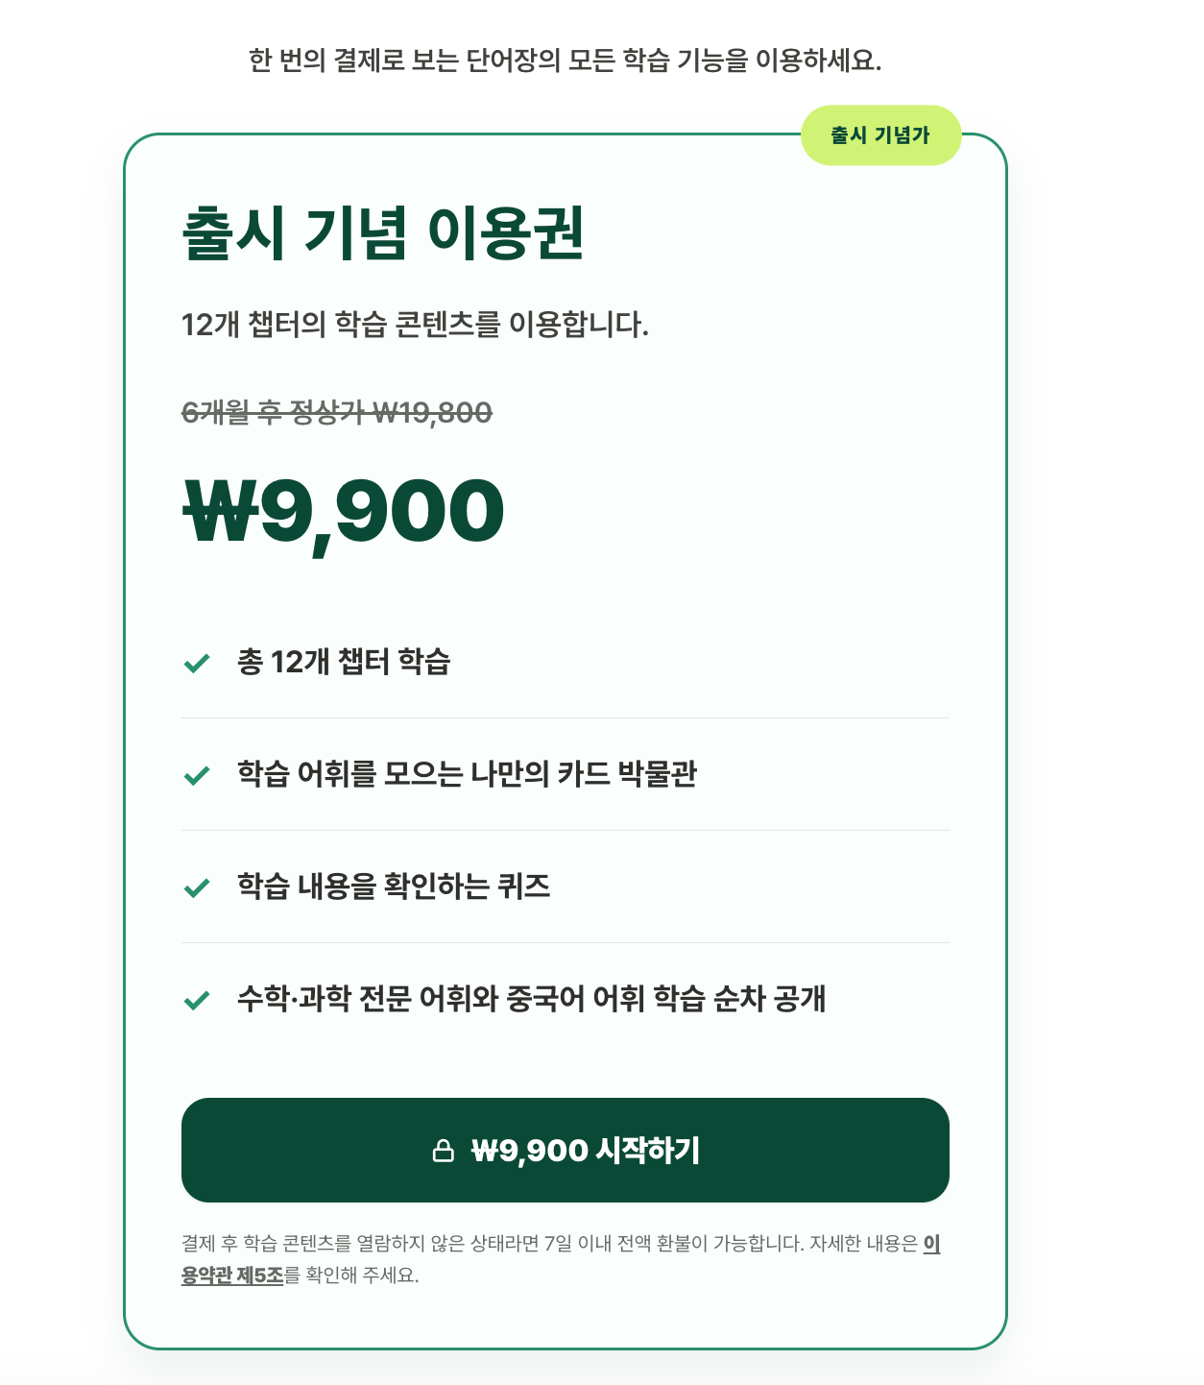
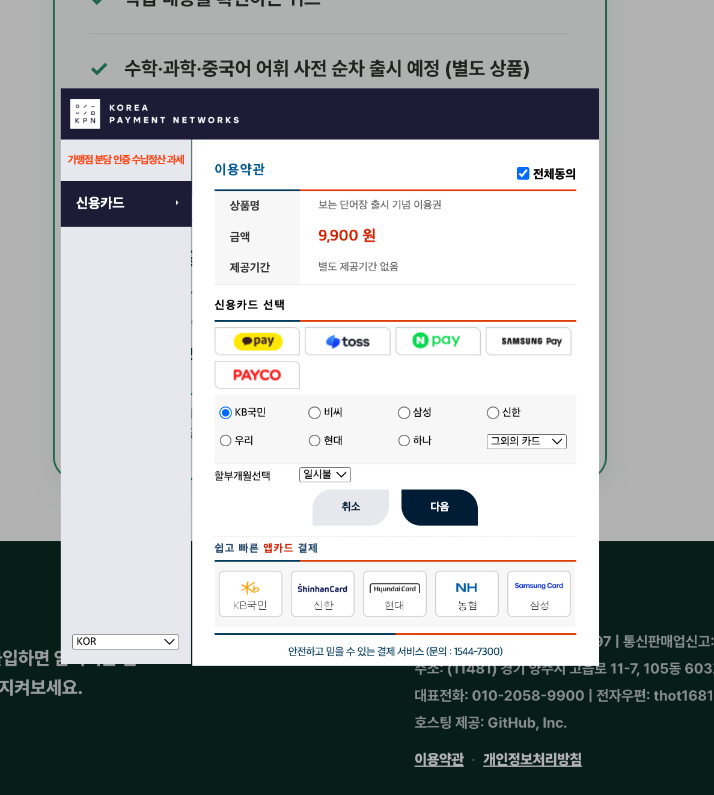
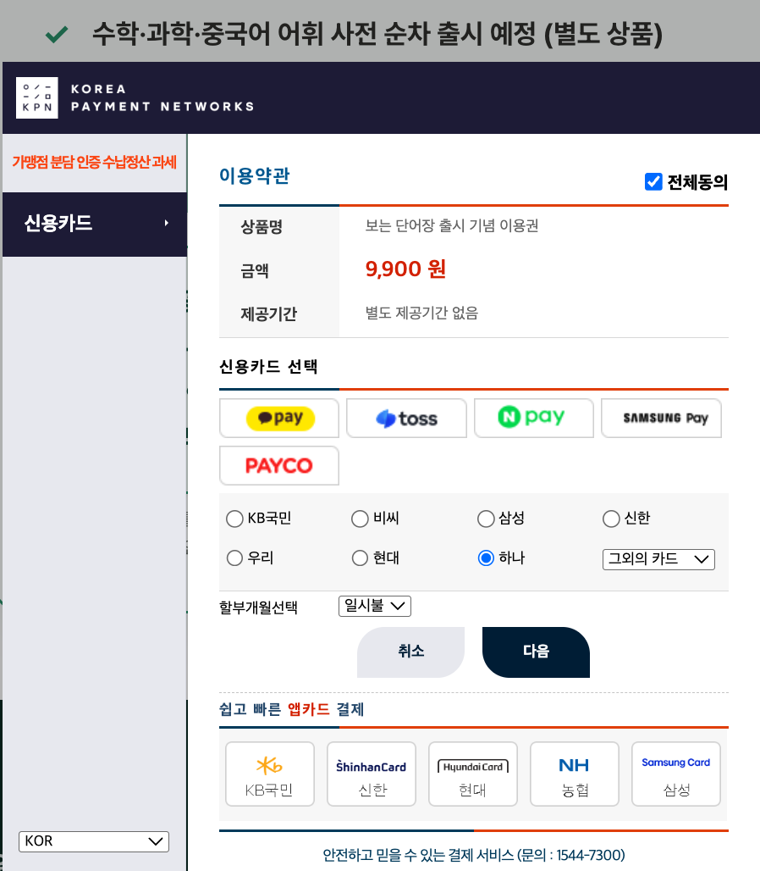
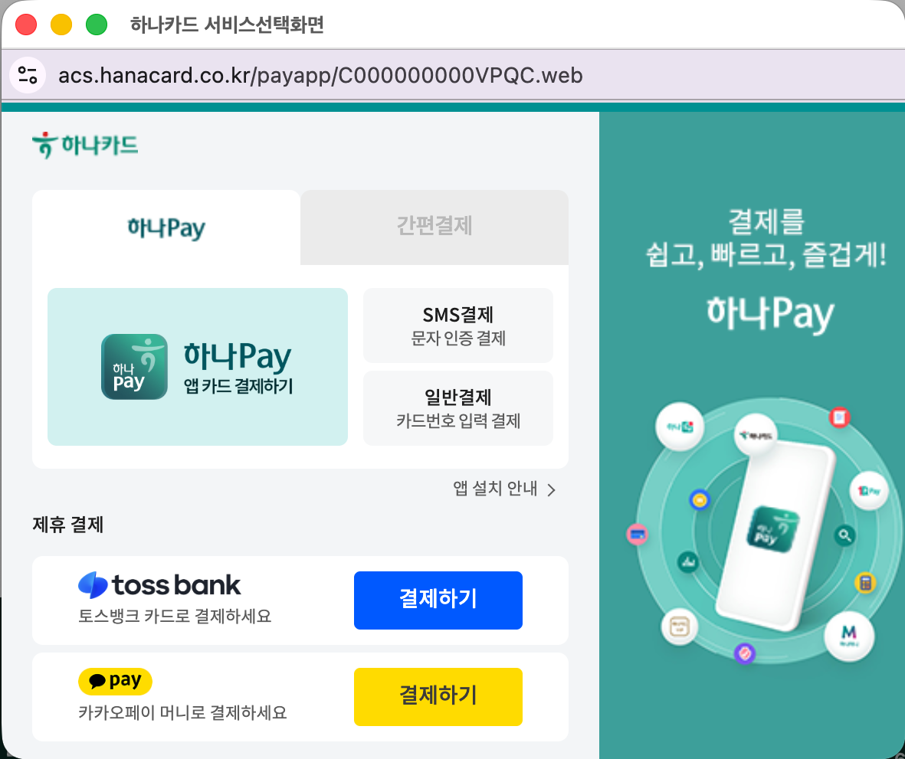
3) 인증 단건결제 캡처
Ⓐ 인증 단건결제 - 결제수단 선택부터 결제 완료까지 순서대로 첨부
① 상품 선택 · 결제 진입
② KPN PG 결제창 노출
③ 카드사 선택 — 하나카드
④ 하나카드 인증 결제창
7
© Korea Payment Networks Limited All Right Reserved.

Slide 8
3) 정기결제 카드 등록 캡처
Ⓑ 정기결제(빌키) - 카드 등록 페이지 진입부터 빌키 발급 완료까지 첨부
[ 캡처 #1 - 이미지 첨부 ]
[ 캡처 #2 - 이미지 첨부 ]
[ 캡처 #3 - 이미지 첨부 ]
[ 캡처 #4 - 이미지 첨부 ]
Step (예: 카드 등록 진입 / 카드정보 입력 / 본인인증 / 등록 완료)
Step (예: 카드 등록 진입 / 카드정보 입력 / 본인인증 / 등록 완료)
Step (예: 카드 등록 진입 / 카드정보 입력 / 본인인증 / 등록 완료)
Step (예: 카드 등록 진입 / 카드정보 입력 / 본인인증 / 등록 완료)
8
© Korea Payment Networks Limited All Right Reserved.

Slide 9
3) 마지막 결제창 (필수)
결제 프로세스 마지막 단계의 결제창은 「하나카드 결제창」으로 캡처해 주세요.
※ 카드사 필수 요청사항 ② — 본 페이지의 캡처가 누락 또는 부적합할 경우 심사 반송 처리됩니다.
① KPN PG 결제창 → 하나카드 선택
② 하나카드 결제창 노출 화면
① KPN PG 결제창에서 「하나」 카드 선택 (2026-08-04)
② 하나카드 인증 결제창 — acs.hanacard.co.kr
✓ 카드사 요청사항 : 마지막 결제창은 반드시 하나카드 결제창이 노출된 상태여야 합니다.
9
© Korea Payment Networks Limited All Right Reserved.

Slide 10
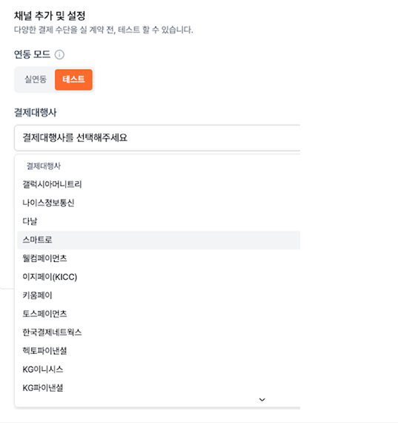
4) 포트원 결제창 노출(필수)
실제 결제수단 선택 화면에서 버튼 클릭 시 결제창이 노출되지 않고 바로 결제 완료 화면으로 이동할 경우, 심사 불가
※ 포트원에 환경설정에서, 아래 이미지와 같이 테스트 결제창으로 구현이 가능합니다. 마지막 결제창 화면은, 반드시 PG결제창이 정상적으로 노출되는 화면을 캡쳐 하신 후 회신요망
▲ KPN 안내 예시
▲ 실제 구현 화면 — inkword.site 결제 버튼 클릭 시 KPN PG 결제창 정상 노출 (2026-08-04)
10
© Korea Payment Networks Limited All Right Reserved.

